Slide 1


반자동 학습 데이터 구축
SAM 2 전파
대한전자공학회
2026. 8. 8.
한국철도기술연구원 김백현, 황현철

Slide 2



연구 배경
제안 기법
실험 결과
결론과 향후 계획

Slide 3
학습 데이터의 병목
자기 경로 검출은 학습 데이터 확보에서 막힌다
01. 라벨링 비용
프레임마다 좌우 두 곡선을 사람이 그려야 해 비디오 단위 비용이 크다
※ 새 노선마다 라벨링을 처음부터 반복하게 된다
02. 도메인 이동
공개 데이터셋은 일반 간선철도 위주여서 매립 궤도에는 적용되지 않는다
※ 노면 전차, 경전철은 학습된 문맥 단서가 없다
병목은 모델이 아니라 데이터에 있다
배경
관심 영역 결정과 장애물 감시의 기반 기술
종단간 검출기의 정확도는 이미 충분한 수준
Notes:
레일 라벨은 프레임마다 두 곡선을 수작업, 공개 데이터셋은 간선철도 위주라 매립 궤도에 미적용, 병목은 모델이 아니라 데이터

Slide 4
기존 자동 라벨링의 한계
학습된 검출 모델로 초안을 만드는 방식
라벨링 비용을 줄이지만 모델이 성립하는 도메인에서만 쓸 수 있다
※ 정작 초안이 필요한 신규 도메인에서 실패한다
초안 실패
신규 도메인 영상
학습된 검출 모델
노면 전차 영상에 적용한 결과
예측이 궤도를 부분적으로만 따라간다
인접 차량과 승강장 경계로 이탈한다
차선, 횡단보도 등 레일과 유사한 선형 패턴이 많다
침목과 자갈 같은 학습된 문맥 단서가 없다
보정의 기반으로 쓰기 어려운 품질이다
Notes:
학습 모델 기반 자동 라벨링은 모델이 성립하는 도메인에서만 유효, 노면 전차에서 궤도 이탈로 보정 기반 불가

Slide 5
제안 기법의 3단계
프롬프트
첫 프레임 클릭 1회
축약
레일당 48점에서 6점
첫 프레임에서 자기 궤도 위 한 점을 클릭한다
1단계
전파
SAM 2 비디오 예측기가 이후 모든 프레임에 마스크를 전파한다
미지정 시 화면 하단 중앙을 자동 시드로 사용한다
궤도 마스크에서 48행 격자를 따라 좌우 경계 화소를 취한다
2단계
변환
최하단 점을 영상 하단 경계까지 연장한다
Ramer-Douglas-Peucker 단순화로 제어점을 축약한다
※ 형상을 보존하며 수동 보정 부담을 줄인다
초안이 라벨 편집 화면에 즉시 로드되어 점 단위로 보정된다
3단계
연계
확정 라벨은 검출 모델의 학습 입력으로 바로 사용된다
※ 미세조정 모델로 초안을 재생성하는 부트스트래핑 구조
Notes:
3단계, 첫 프레임 클릭으로 전파, 48행 격자로 마스크를 레일 점열로 변환 후 RDP 축약, 검수와 학습 연계

Slide 6
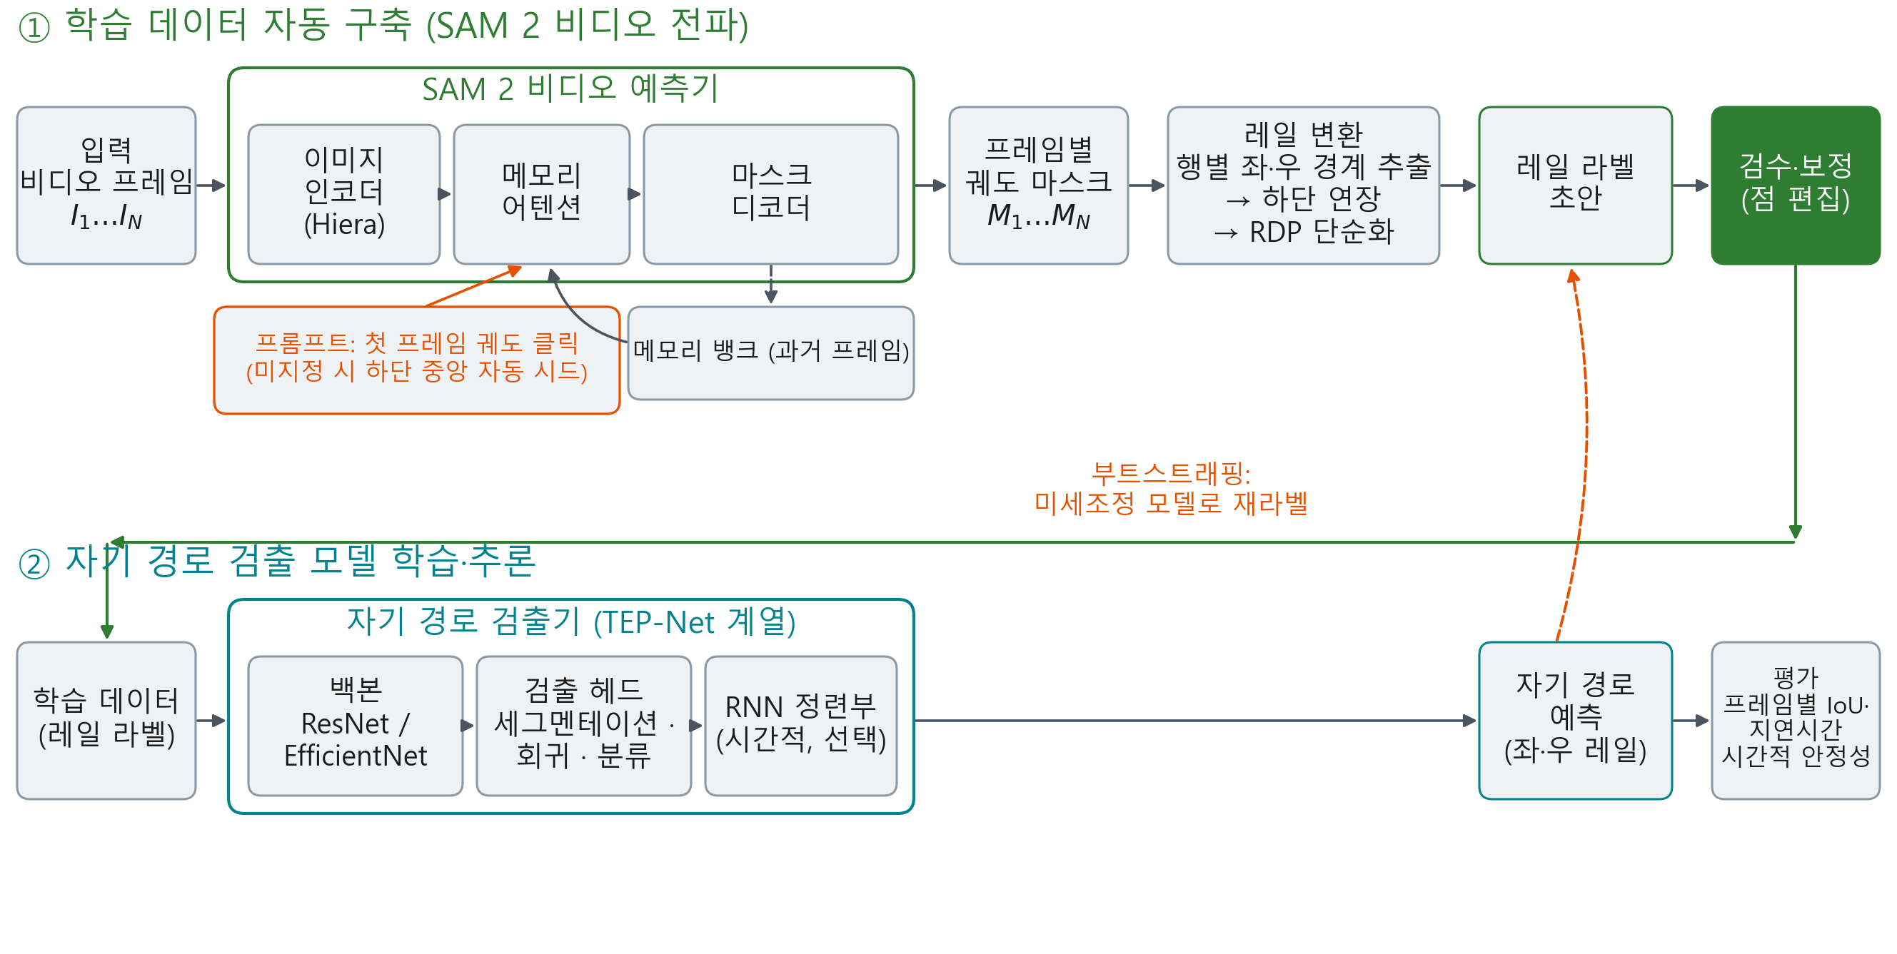

파이프라인 전체 구성
프롬프트 전파에서 학습, 재라벨까지 하나의 도구로 이어진다
Notes:
SAM 2 이미지 인코더와 메모리 어텐션이 프롬프트를 전 프레임으로 전파, 레일 변환과 검수를 거쳐 학습 데이터화

Slide 7
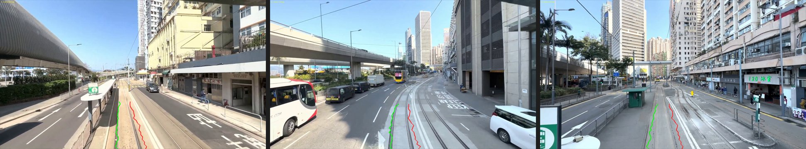
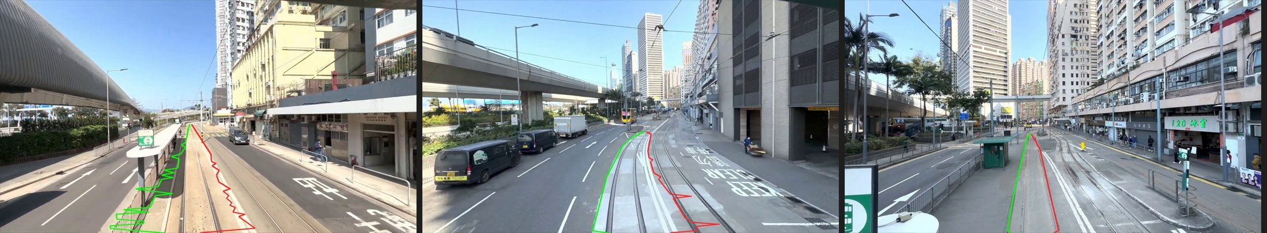
초안 품질 비교
레일을 학습한 적이 없어도 지정한 궤도를 시퀀스 전반에서 추적한다
기존 모델 초안은 궤도를 벗어나 인접 궤도와 주변 차량으로 이탈한다
제안 기법은 첫 프레임 자동 시드만으로 290 프레임 전체에 전파했다
추출된 좌우 레일이 곡선 구간을 포함해 궤도 양측을 안정적으로 감쌌다
기존 검출 모델
SAM 2 전파
Notes:
기존 모델 초안은 이탈, 제안 기법은 자동 시드만으로 290 프레임 전파, 곡선 구간 포함 궤도 양측 추종

Slide 8
실험 설정
조건
레일이 도로에 매립되어 침목과 자갈 등
학습된 문맥 단서가 없는 환경이다
대상
RailSem19로 학습된 검출 모델과 제안 기법을 도심 노면 전차 영상에 적용했다
영상 | 프레임 | 해상도 | 난점
노면 전차 | 290 | 1920x1080 | 폐색 다수
Notes:
RailSem19 학습 모델과 제안 기법을 노면 전차 290 프레임에 적용, 매립 궤도라 문맥 단서 부재

Slide 9
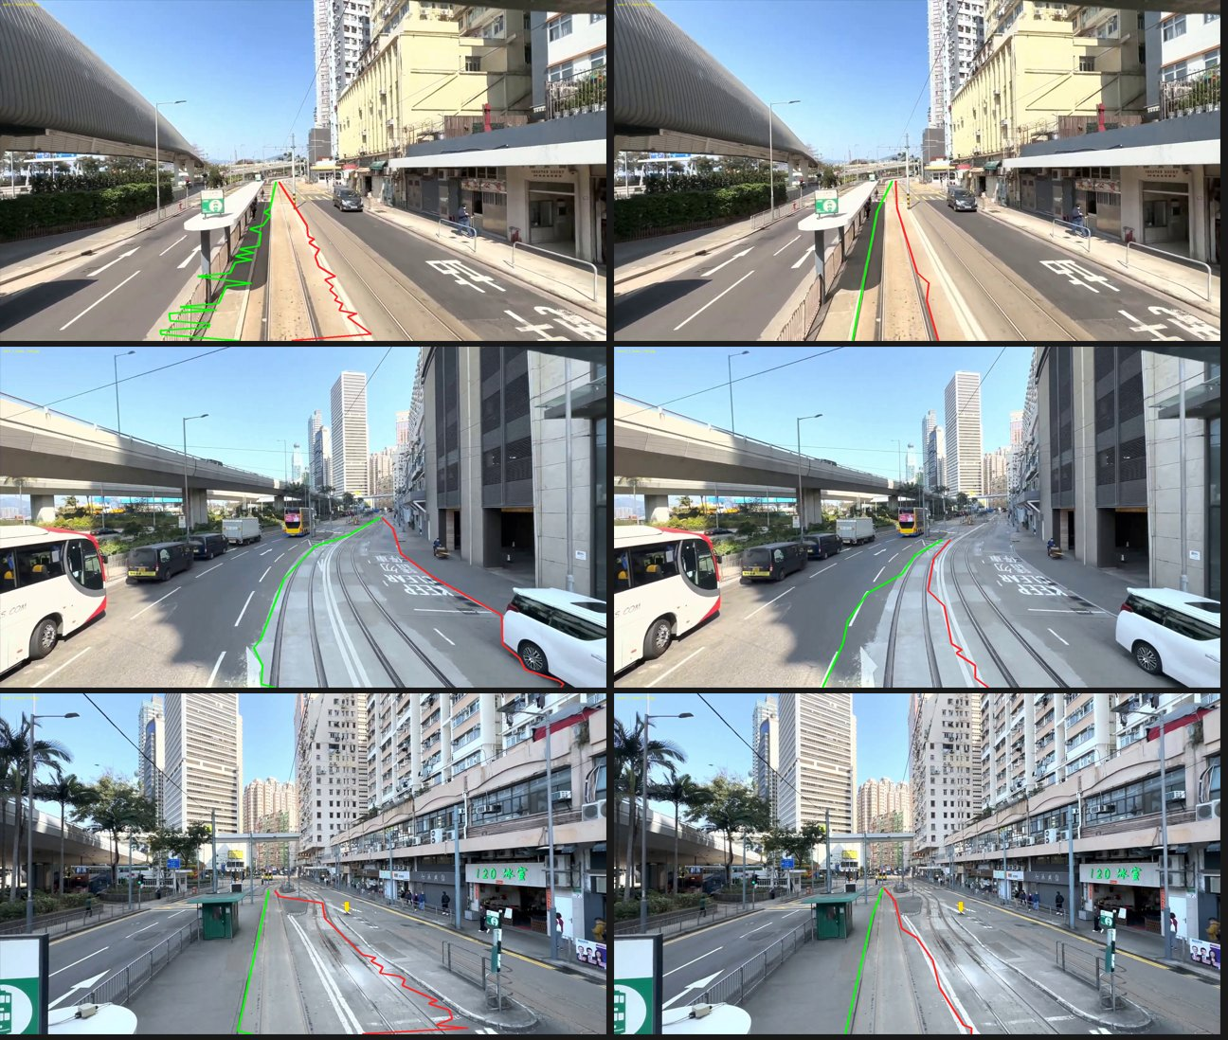
부트스트래핑 1회
초안 보정에서 미세조정, 전체 재라벨까지 의도된 사용 흐름을 수행했다
보정
재라벨
균등 추출한 30 프레임의 초안을 보정해 세그멘테이션 모델을 미세조정했다
보정본으로 전체 290 프레임을 다시 라벨링했다
재라벨에서 초기 초안의 지그재그와 이탈이 사라졌다
재라벨 비교
정량 결과
대상 도메인 IoU 상승
대상 도메인 0.389에서 0.485
보정에 쓴 30장 기준 수치
원 도메인 0.975에서 0.893
기저망까지 미세조정한 대가
파국적 망각이 관찰되었다
※ 좌측은 미세조정 이전 초안, 우측은 재라벨 결과
※ 도메인별 모델 분리 또는 기저망 동결로 완화 가능
Notes:
30 프레임 보정으로 미세조정 후 전체 재라벨, 지그재그와 이탈 소거, 잔여 보정 부담 감소

Slide 10
정량 결과
대상 도메인은 개선되었으나 원 도메인에서 파국적 망각이 관찰되었다
구분 | 대상 도메인 | 원 도메인 | 측정 대상 | 해석
미세조정 전 | 0.389 | 0.975 | 초안 30장 | 기존 모델 기준
미세조정 후 | 0.485 | 0.893 | 초안 30장 | 재라벨 품질 개선
변화 | 상승 | 하락 |  | 망각 관찰
원인 | 보정본 학습 | 기저망 갱신 |  | 가중치 이동
완화책 | 모델 분리 | 기저망 동결 |  | 혼합 학습
Notes:
대상 도메인 0.389에서 0.485, 원 도메인 0.975에서 0.893, 기저망 미세조정 대가로 파국적 망각

Slide 11
결론과 향후 계획
학습 이력이 없는 신규 궤도 환경에서도 동작하는 구축 기법
도메인 무관 동작
부트스트래핑 확인
단일 프롬프트로 전 구간의 사용 가능한 초안 생성
SAM 2 전파
보정과 미세조정, 재라벨 1회로 초안 품질 개선
남은 과제
확장 방향
파국적 망각을 억제하는 도메인 적응 기법
반복 부트스트래핑 정량 평가와 시간적 안정성 분석
Notes:
도메인 무관 동작과 부트스트래핑 효과 확인, 향후 망각 억제 도메인 적응과 반복 부트스트래핑 정량 평가

Slide 12

Q & A
SAM 2 반자동 라벨링

